Slide 1
Занимательные опыты дома

Slide 2
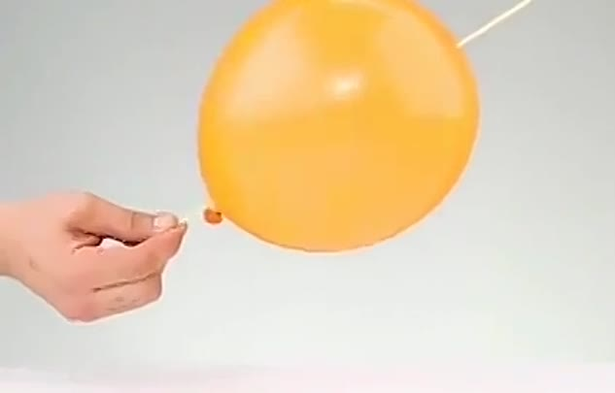
Как проткнуть воздушный шарик без вреда для него?
Если проколоть шарик, то он лопнет…
Наклейте на шарик с двух сторон по кусочку скотча.
Проткнете шарик через скотч без всякого вреда для него.

Slide 3
Подводная лодка из винограда
Возьмите стакан со свежей газированной водой или лимонадом и бросьте в нее виноградинку. Она чуть тяжелее воды и опустится на дно. Но на нее тут же начнут садиться пузырьки газа, похожие на маленькие воздушные шарики. Вскоре их станет так много, что виноградинка всплывет.
Но на поверхности пузырьки лопнут, и газ улетит. Отяжелевшая виноградинка вновь опустится на дно. Здесь она снова покроется пузырьками газа и снова всплывет. Так будет продолжаться несколько раз, пока вода не «выдохнется».

Slide 4
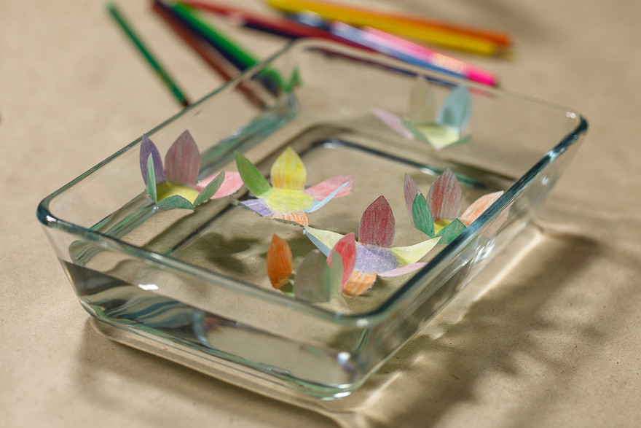
Цветы лотоса
Вырежьте из цветной бумаги цветы с длинными лепестками.
При помощи карандаша закрутите лепестки к центру.
Опустите разноцветные лотосы на воду, налитую в таз.
(Лепестки цветов начнут распускаться. Это происходит потому, что бумага намокает, становится постепенно тяжелее и лепестки раскрываются.)

Slide 5
«Волшебные зеркала» или 1? 3? 5?
Поставьте два зеркала под углом больше чем 90°. В угол положите одно яблоко.
Яблок стало три. А если постепенно уменьшать угол между зеркалами, то количество яблок начинает увеличиваться.
Чем меньше угол сближения зеркал, тем больше отразится предметов.

Slide 6
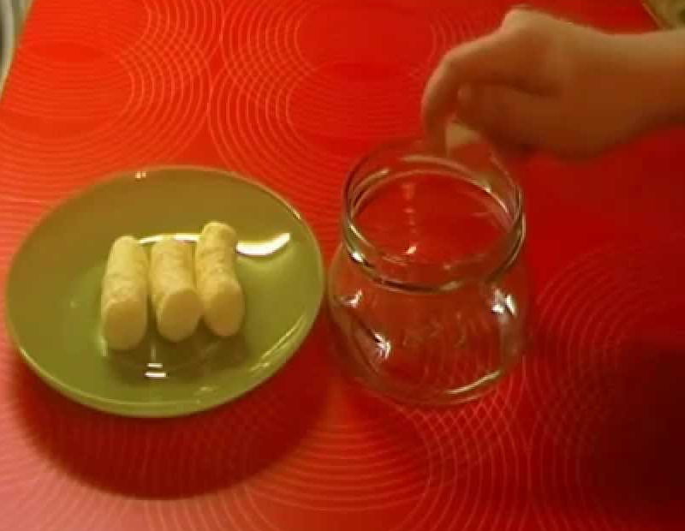
Куда делся запах?
Возьмите кукурузные палочки, положите их в банку, в которую заранее был капнут одеколон, и закройте ее плотной крышкой.
Через 10 минут, открыв крышку, вы запаха не почувствуете: его поглотило пористое вещество кукурузных палочек.

Slide 7
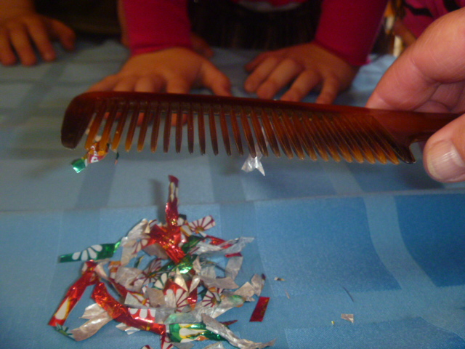
Танцующая фольга
Нарежьте алюминиевую фольгу (блестящую обертку от шоколада или конфет) очень узкими и длинными полосками.
Проведите расческой по своим волосам, а затем поднесите ее вплотную к отрезкам.
Полоски начнут «танцевать». Это притягиваются друг к другу положительные и отрицательные электрические заряды.

Slide 8
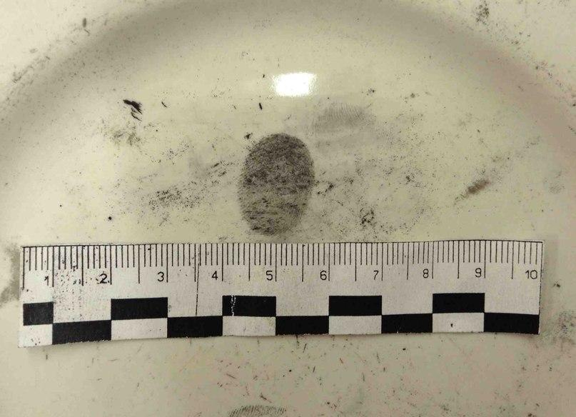
Тайный похититель варенья
Измельчите карандашный грифель ножом.
Ребенок натрет готовым порошком себе палец.
Нужно прижать палец к кусочку скотча.
Скотч приклеить к белому листу бумаги — на нем будет виден отпечаток узора пальца вашего малыша.
Теперь-то мы узнаем, чьи отпечатки остались на банке варенья.

Slide 9
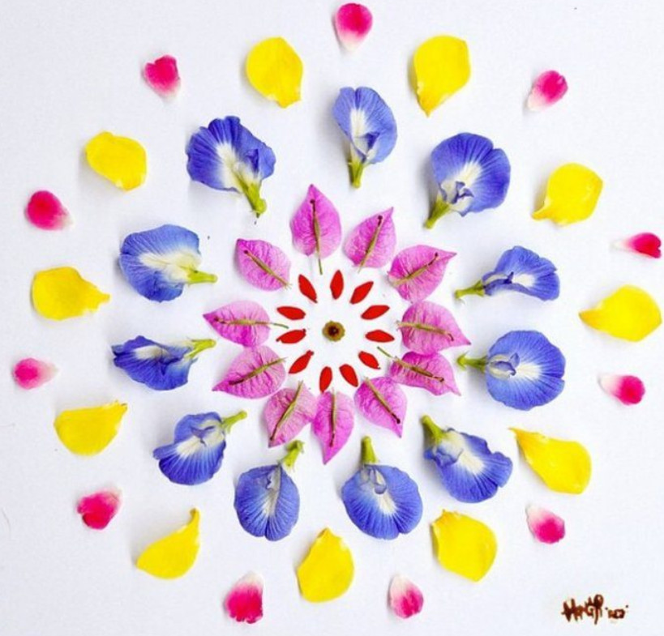
Необычное рисование
Дайте ребенку кусочек чистой светлой однотонной ткани (белой, голубой, розовой, светло-зеленой).
Нарвите лепестков от разных цветов: желтых, оранжевых, красных, синих, голубых, а также зеленых листьев разного оттенка.
Набросайте эту смесь на ткань, положенную на разделочную доску.
Накройте ее полиэтиленовой пленкой, закрепите по бокам кнопками и раскатайте все это скалкой либо постучите по ткани молотком. Стряхните использованные «краски», натяните ткань на тонкую фанерку и вставьте в рамку.
Шедевр юного дарования готов!

